Slide 1
Capacitação da Administração Pública Estratégias e Medidas para Adequação das IES ao Regulamento Geral de Proteção de Dados
PROJETO SAMA

Slide 2
Capacitação da Administração Pública, Estratégias e Medidas para Adequação das IES ao Regulamento Geral de Proteção de Dados
Projeto SAMA concebido como intervenção sistémica de capacitação institucional da U.Porto e da UTAD, para adequação ao RGPD.
Desenho e implementação de uma metodologia tendente à melhoria (contínua) dos procedimentos internos, acompanhada de ações de sensibilização, mentoria e treino dirigidas aos membros das respetivas comunidades académicas.

Slide 3
ATIVIDADES PREVISTAS
1
2
3
4
5
6
7
Diagnosticar e planear
Desenvolver processos, medidas e procedimentos
Monitorizar e avaliar desempenho
Desenvolver e implementar medidas de melhoria contínua
Formar e capacitar serviços e trabalhadores
Promover e disseminar resultados
Gestão e Acompanhamento

Slide 4
PROCESSOS VISADOS
PÚBLICO-ALVO
Académicos
Recursos Humanos
Investigação
Outros de suporte à atividade das IES
Pessoal docente
Pessoal não docente
Investigadores
Estudantes

Slide 5
PLANO DE INVESTIMENTOS PREVISTO
Aquisição de Equipamento
Consultoria técnica e especializada
Proteção de dados
Segurança de informação
Desenvolvimento aplicacional
Formação, treino e mentoria
Materiais de promoção e disseminação

Slide 6
Serviços de Consultoria
Apoio à Unidade de Segurança de Informação
Apoio à Unidade de Proteção de Dados
Definição de políticas e procedimentos
Levantamento de processos
Análise de conformidade
Definição e realização de AIPD
Definição de medidas minimizadoras
Ações de formação e sensibilização dirigidas aos membros da comunidade

Slide 7
Desenvolvimento de Plataforma Interna
Nova plataforma de apoio à gestão dos processos relacionados com Proteção de Dados
Análise de conformidade de novos Tratamentos de Dados (incluindo AIPD quando aplicável)
Pedidos de Esclarecimento da comunidade académica
Exercício de direitos de Titulares dos Dados
Notificação de Violações de Dados

Slide 8
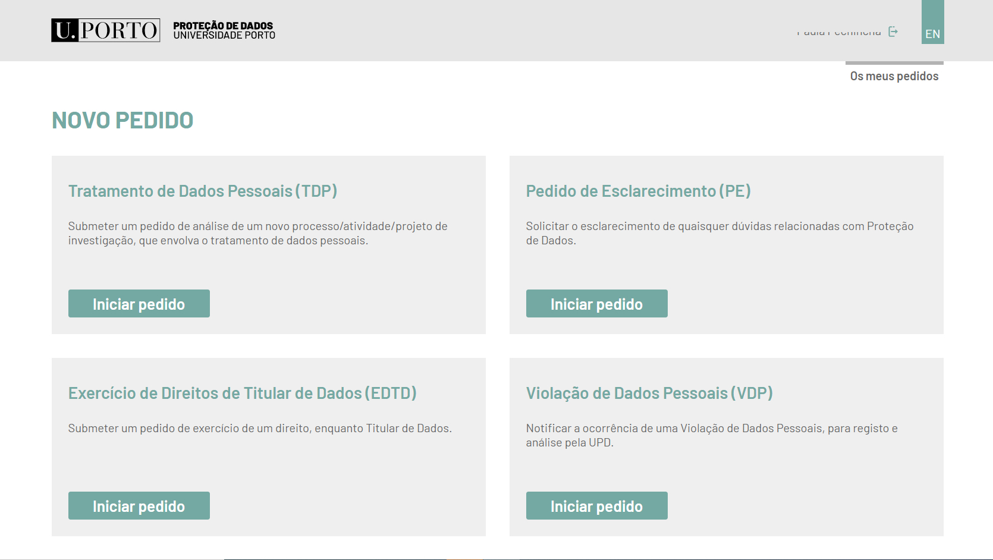

Slide 9
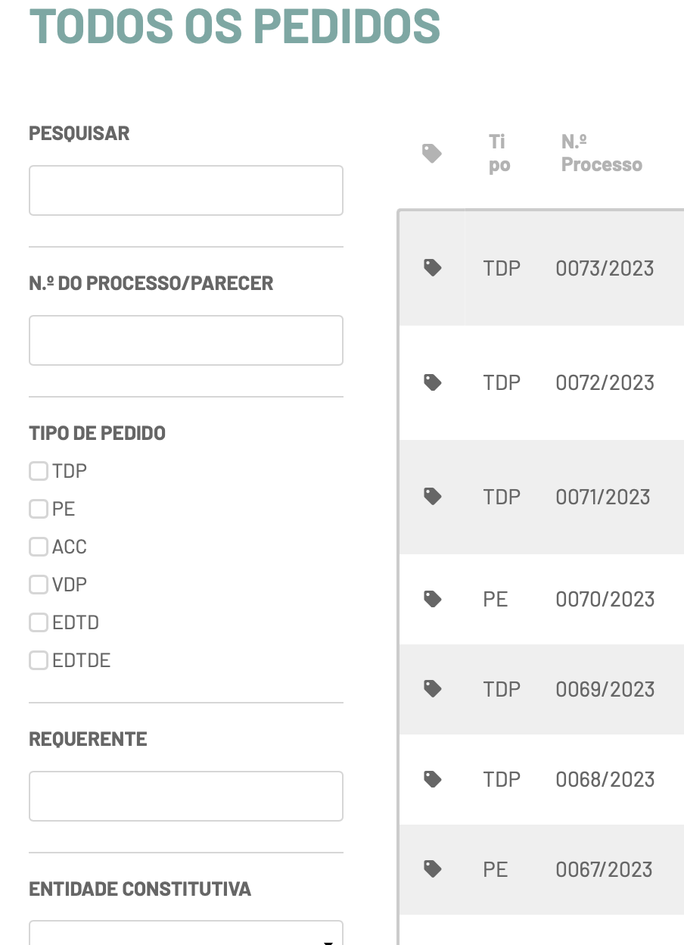
Perfis
Requerentes – qualquer membro da comunidade U.Porto, com credenciais ativas para acesso ao Sistema de Informação, pode submeter um dos pedidos disponíveis
UPD – os elementos da Unidade de Proteção de Dados acedem à lista de pedidos submetidos e analisam/ respondem aos mesmos
DPO – valida ações dos membros UPD; elabora pareceres
Reitor – intervém apenas no processo TDP, tendo a decisão final sobre a respetiva realização

Slide 10
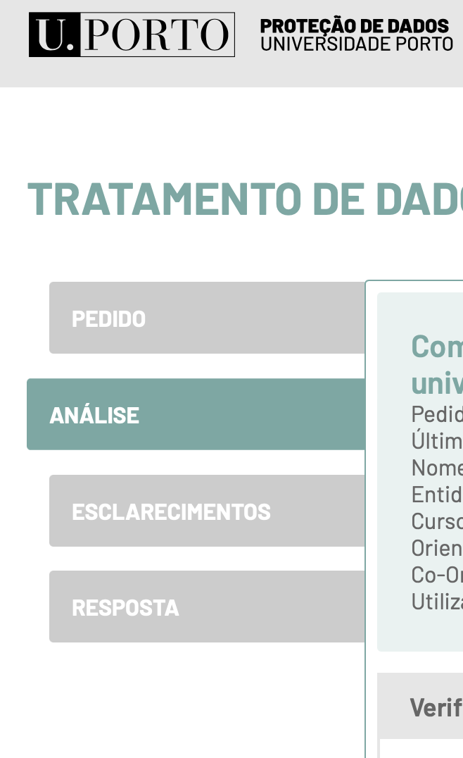
Análise de novos TDP
1 - Submissão do Pedido à UPD
2- Análise pela UPD / Interação com requerentes
3- Elaboração de Parecer DPO
4- Solicitação de autorização Reitoral
5- Resposta ao requerente

Slide 11
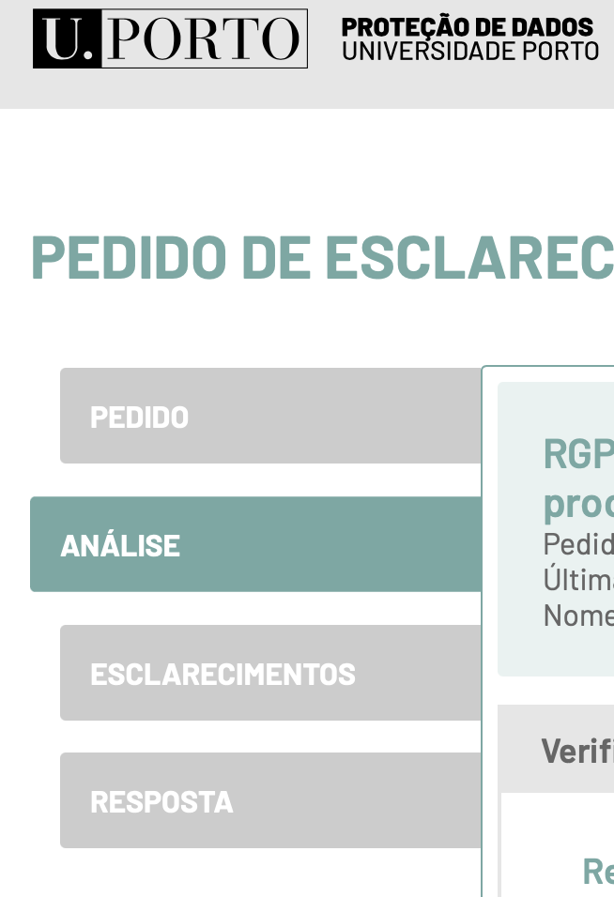
Pedido de Esclarecimento
1 - Submissão do Pedido à UPD
2- Análise pela UPD / Interação com requerentes
3- Resposta ao requerente

Slide 12
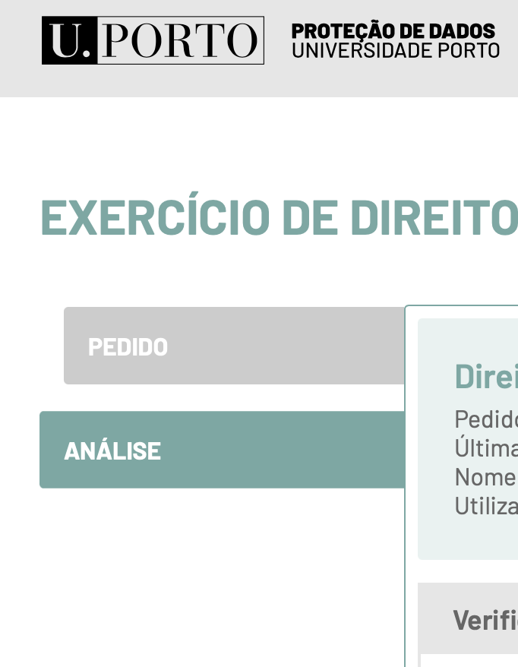
Exercício de Direitos
1 - Submissão do Pedido à UPD
2- Análise pela UPD
3- Se houver razão para atender ao pedido --> indicação ao serviço competente para proceder em conformidade
4- Resposta ao requerente

Slide 13
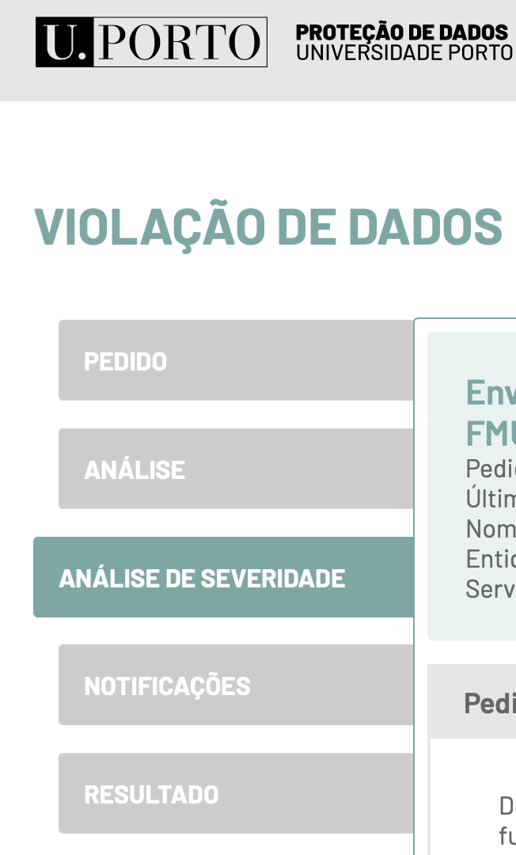
Violação de Dados
1- Notificação do evento à UPD
2- Análise pela UPD (pode envolver CSIRT):
Há um risco para os titulares --> Notificar a CNPD (prazo de 72h)
Há um risco elevado para os titulares --> comunicar também o evento aos titulares afetados
Medidas para prevenir situações semelhantes no futuro --> indicação aos serviços envolvidos ou de forma transversal à Instituição

Slide 14
Plataforma Interna – futuros desenvolvimentos
Disponibilizar conteúdos de apoio à comunidade U.Porto
orientações
dicas sobre processos frequentes
FAQ
Criar um novo processo para integrar o Registo das Atividades de Tratamento “permanentes” da Instituição

Slide 16
Atividades
Diagnosticar e planear a aplicação do RGPD
ISO 30300
Controlo de acesso
Aplicação para auxiliar a gestão do RGPD
Formar e capacitar os serviços e trabalhadores

Slide 17
Diagnosticar
consultoria especializada para diagnóstico sistemas de informação:
Contratação de serviços externos
Relatório de 358 páginas

Slide 18
Diagnosticar
O relatório baseou-se essencialmente na norma ISO 27001

Slide 19
Diagnosticar
NÍVEL DE COMPLIANCE ISO 27001

Slide 20
Diagnosticar
Information Security policies (0%):
“Verificámos a ausência de uma política formal de segurança da informação, implementada e aplicada à organização e aos seus sistemas de informação, devidamente acreditada e aplicada pela organização, o que impede a clara definição dos objetivos a cumprir no âmbito da segurança da informação.”
-> estamos a implementar a ISO 27001

Slide 21
Diagnosticar
Asset Managment (9%):
“Verificámos durante o processo de auditoria a existência deficiente do inventário de ativos (servidores, routers, switch, aplicações criticas)”
-> desenvolvida uma aplicação de gestão de ativos (até para cumprir com a CNCS)

Slide 22
Diagnosticar
Physical and environmental Security (87%):
“O centro de dados está bem delimitado, e o acesso ao seu interior protegido. O nível de segurança do centro de dados é adequado à sua função.”
“Dado ser uma universidade, não existe um procedimento de registo de entradas e saídas de visitantes bem estruturado, dada a sua complexidade face às necessidades da organização.”

Slide 23
Diagnosticar
Physical and environmental Security (87%):
“Existe um bom isolamento do centro de dados relativamente ao restante edifício no que toca a ameaças ambientais.”
“Verificámos a existência de alarmística quer no acesso a zona de staging, quer ao centro de dados.”

Slide 24
Plano de implementação
Do relatório resultou um plano de implementação:
Implementar a ISO 27001
Implementar a ISO 30300
Controlo de acesso para os gabinetes do pessoal da informática
Levantamento dos processos de tratamento de dados pessoais
Aplicação para a gestão do RGPD
Formação

Slide 25
Implementação iso 27001
Em curso…
Quando estiver pronto para certificação, iremos novamente realizar um diagnóstico para aferir a evolução

Slide 26
Implementação iso 30300 - Sistemas de gestão para documentos de arquivo
Gestão documental – arquivo digital
Criação do arquivo central, com a concentração de todos os arquivos da UTAD num só arquivo
Elaboração de procedimentos para o acesso à documentação do arquivo físico;
Elaboração de procedimentos de tratamento de dados pessoais em arquivo físico;
Implementação da norma

Slide 27
Implementação iso 30300 - Sistemas de gestão para documentos de arquivo
Aproveitou-se parte do trabalho do projeto ASIA
Macro estrutura Funcional – MEF

Slide 28
Controlo De Acessos
Implementou-se o controlo de acessos aos espaços dos Serviços de Informática, restringindo o acesso, e controlo de acesso utilizando o cartão de funcionário para abertura de portas de gabinetes e do centro de dados
Registo automático de quem acede

Slide 29
Nova Aplicação – auxílio à gestão do RGPD
Registo de Atividades de Tratamentos;
Registo de data breaches;
Avaliações de Impacto sobre a Privacidade;
Gestão do exercício dos direitos dos titulares;

Slide 30
Nova Aplicação – auxilio a gestão do RGPD
Registo de Atividades de Tratamentos;
Foram constituídos grupos de trabalho
50 processos de atividades de tratamentos de dados pessoais

Slide 31
Nova Aplicação - Gestão

Slide 32
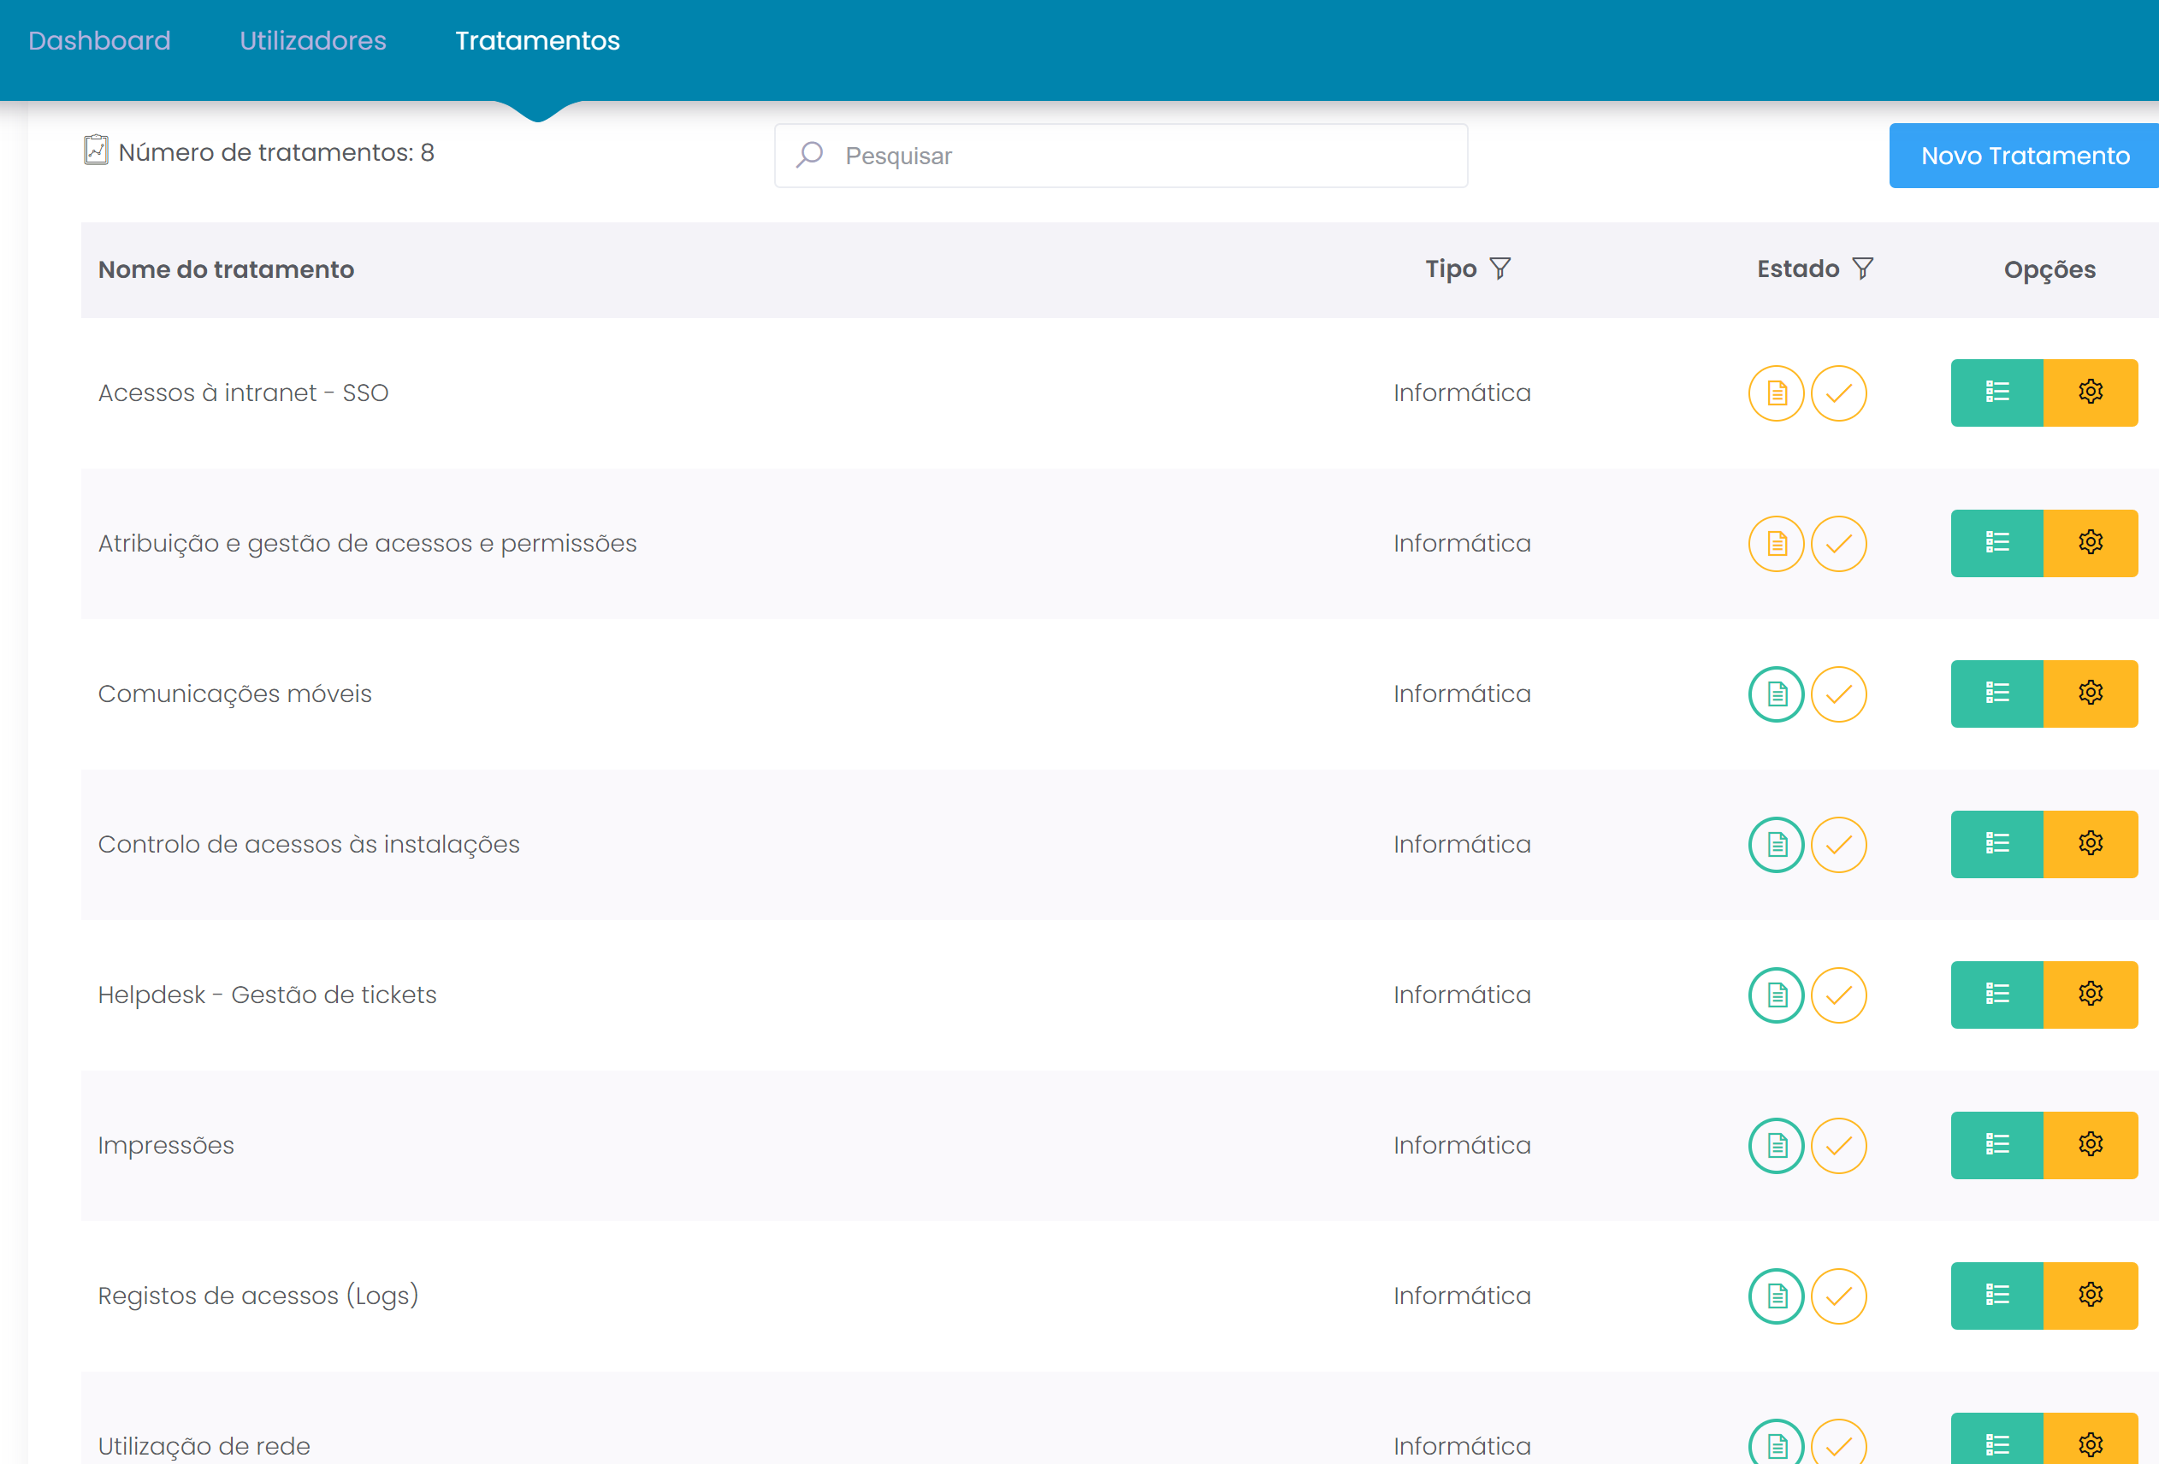
Nova Aplicação Gestão de processos

Slide 33
Formação
Consciencialização em Segurança:
Alvo: todos os funcionários;
Descrição: Consciencialização geral para a segurança da informação

Slide 34
Formação
Formação sobre Proteção de palavras-passe e contas de acesso;
Alvo: todos os funcionários;
Descrição: Dicas de segurança para controlo de acesso e palavras-passe

Slide 35
Formação
Formação sobre Proteção do Correio eletrónico e internet;
Alvo: Todos os funcionários
Descrição: Dicas de segurança de e-mail e Internet

Slide 36
Formação
Formação sobre Proteção dos Sistemas e Informação;
Alvo: todos os funcionários;
Descrição: Dicas de segurança para proteger os seus sistemas e informações

Slide 37
Formação
RGPD;
Alvo: todos os funcionários;
Descrição: O que são dados pessoais, o acesso aos dados, direitos e deveres

Slide 38
Conclusão
Ainda estamos a implementar
A componente técnica está na fase final de implementação

Slide 39
Conclusão
Os hábitos são difíceis de mudar
Continuamos a receber pedidos de acessos a dados fora do âmbito dos serviços requisitantes

Slide 40
Conclusão
É um trabalho contínuo
É necessário mais formação para a sensibilização dos utilizadores

